Slide 1
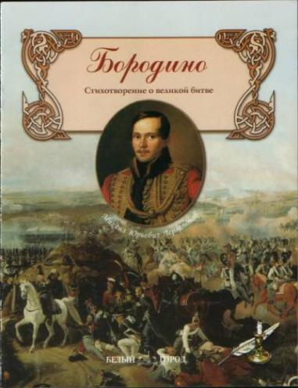
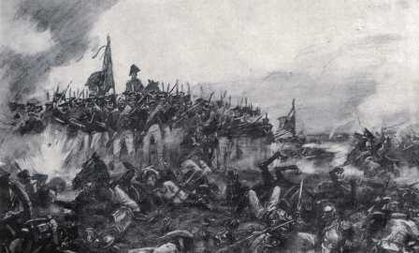
Победе русского оружия
над войсками
наполеоновской
армии посвящается…

Slide 2
Беседа по вопросам:
Как вы думаете, что является предметом гордости нашего народа?
Какие героические исторические события нашли отражение в произведениях художественной литературы?
Какая, по вашему мнению, проблема поднимается в этих произведениях?
Считаете ли вы, что эта проблема является и сегодня актуальной? Какими событиями, произошедшими в современной истории, вы можете это подтвердить?

Slide 3
24 июня 1812 года огромная армия французов вторглась в Россию.

Slide 4
М.Ю. Лермонтов «Бородино» в исполнении писателя Сергея Шаргунова и его сына Ивана

Slide 5
Военная сила Наполеона почти втрое превосходила русские войска, он рассчитывал мощным ударом разгромить русские войска еще на границе, но не смог.

Slide 6
Задание по группам
Задание по группам: внимательно прочитайте эпизоды, изображающие
1 группа – отступление русских войск в стихотворении «Бородино»
2 группа – сцену Бородинского сражения.
3 группа – расположение русских войск перед сражением.
4 группа – образы русских полководцев.

Slide 7
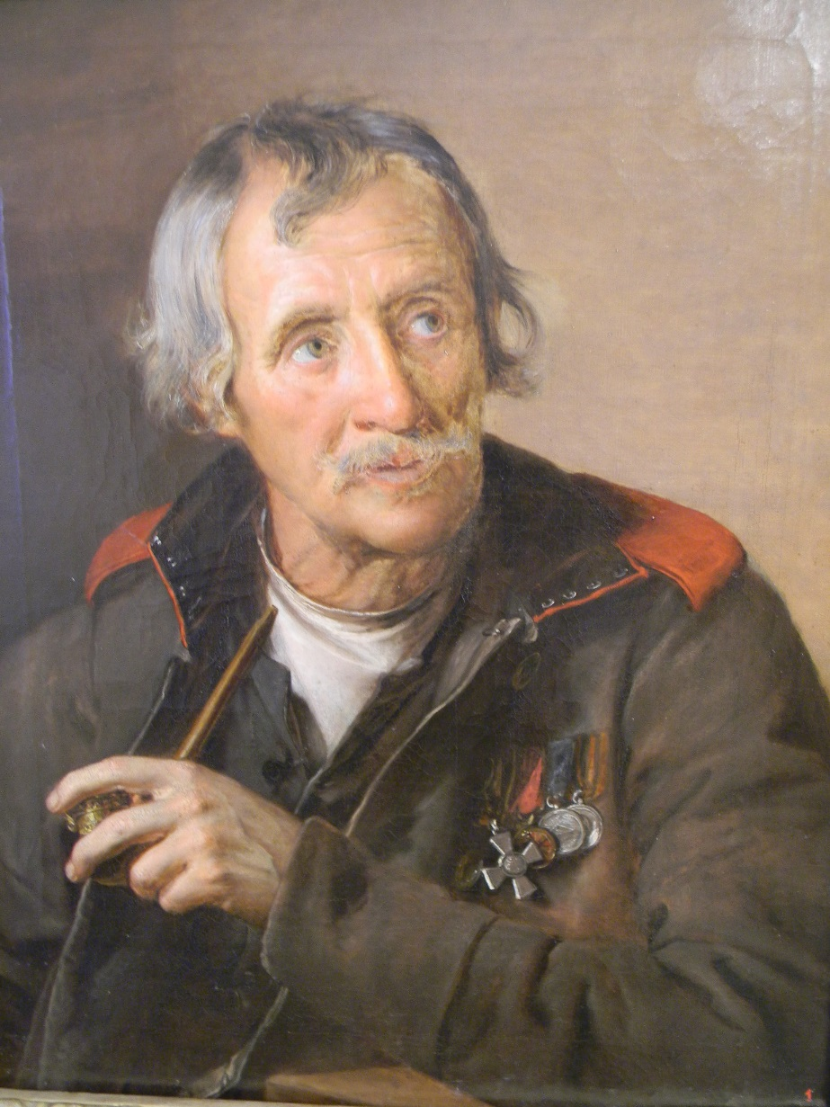
Слушая произведение, вы обратили внимание на то, от чьего лица ведется повествование?
В. А. Тропинин «Старый солдат»

Slide 8
Беседа по вопросам:
Почему русские войска отступали?
Какие чувства испытывали русские воины?
Как ведут себя солдаты перед Бородинской битвой?
А как ведут себя французы и почему?

Slide 9
Найдите этот отрывок в тексте:
И молвил он, сверкнув очами:
«Ребята! Не Москва ль за нами?
Умремте ж под Москвой,
Как наши братья умирали!»
И умереть мы обещали,
И клятву верности сдержали
Мы в бородинский бой

Slide 10
Словарная работа
Крылатые выражения – фразы, дающие возможность ярко и сжато выразить мысль, метко и кратко охарактеризовать явление, ситуацию, отношение человека, в превосходной литературной форме выказать своё чувство.

Slide 11
Рефлексия
Какие чувства автор отразил в своем произведении? Что хотел донести до будущих поколений?
Какие чувства испытали вы после прочтения стихотворения?
Актуально ли это произведение сегодня? Почему мы до сих пор «помним про день Бородина»?

Slide 12
Домашнее задание
Выучить отрывок из стихотворения наизусть

